Slide 1
Yerbilimlerinde Matlab ve Modelleme
DERS 1
Doç.Dr. HAKAN ALP
Kaynaklar: Prof.Dr. Davut AYDOĞAN, «Bilgisayar Temelleri ve Programlamaya Giriş Ders Notları»
Yard. Doç.Dr. Ertan PEKŞAN «Programlama Ders Notları» Kocaeli Üniversitesi Jeofizik Müh. Bölümü
Dr. İrfan AKÇA Jeofizikte Bilgisayar Uygulamaları Ders Notları Ankara Üniversitesi Jeofizik Müh. Bölümü
Brain R. Hunt, Ronal L. Lipsman ve Jonathan M. Rosenberg «A Guide to MATLAB» Cambridge University Press, 1995
Martin H. Trauth «MATLAB ® Recipes for Earth Sciences» Springer-Verlag Berlin Heidelberg 2006,
2007Doğan, U., (2009), Temel Bilgisayar Bilimleri Ders Notları, YTÜ, Lisans Ders Notları, İstanbul

Slide 2
MATLAB (Matematik LABORATUVARI)
Matlab, MATrix ve LABoratory kelimelerinden türetilmiş olup, Cleve Moler tarafından 1985 yılında geliştirilmiş bir bilgisayar programlama dilidir.
İsminden de anlaşılacağı üzere, matris temeline dayalı matematiksel hesaplama, çözümleme, görsellik ve algoritma geliştirme olanağına sahip, bilimsel ve uygulamalarına yönelik güçlü ve etkileşimli komut temelli bir paket programlama dilidir.

Slide 3
MATLAB ı bilgisayarınıza kurduktan sonra, matlab ile çalısmak için matlab logosunu tıklayarak çalısmaya baslayabiliriz. Bu islemden sonra, matlab ın sürüm numarasına göre ufak tefek değisiklikler olmasına rağmen, temel islemler hep aynıdır, matlab işlecinin olduğu pencere matlab için komut penceresidir;

Slide 4
MATLAB (MATrix LABoratuary)
http://www.mathworks.com/matlabcentral/
MATLAB, yüksek performanslı bir uygulama yazılımı ve bir programlama dilidir.
MATLAB’in temelindeki yapı, boyutlandırma gerektirmeyen matrislerdir.
Yaptığımız tüm girdi ve çıktılar, belirteç gerektirmeksizin bir matris tanımlar.
İlk olarak Fortran dili ile yazılan MATLAB, daha sonra C ile yazılmıştır.

Slide 5
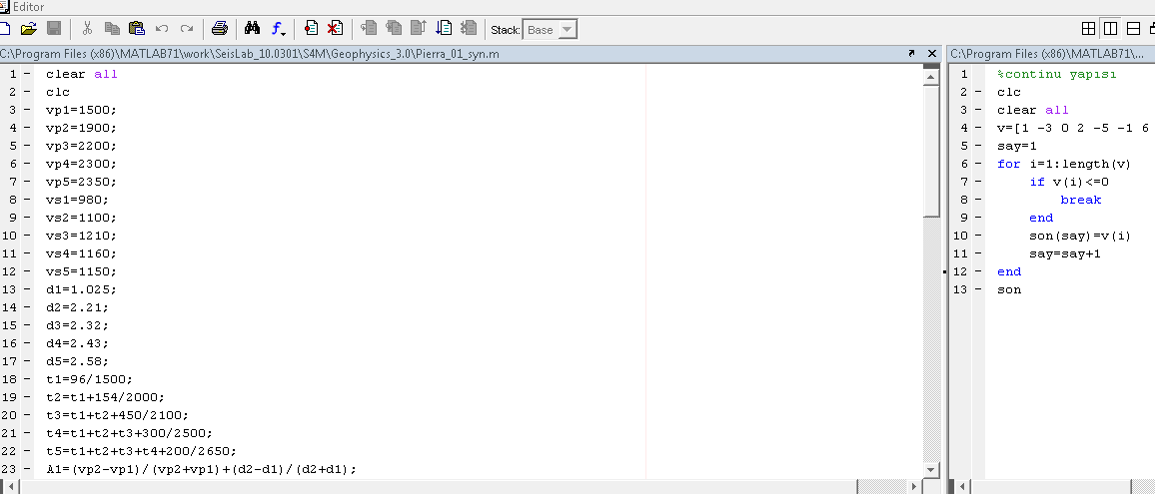
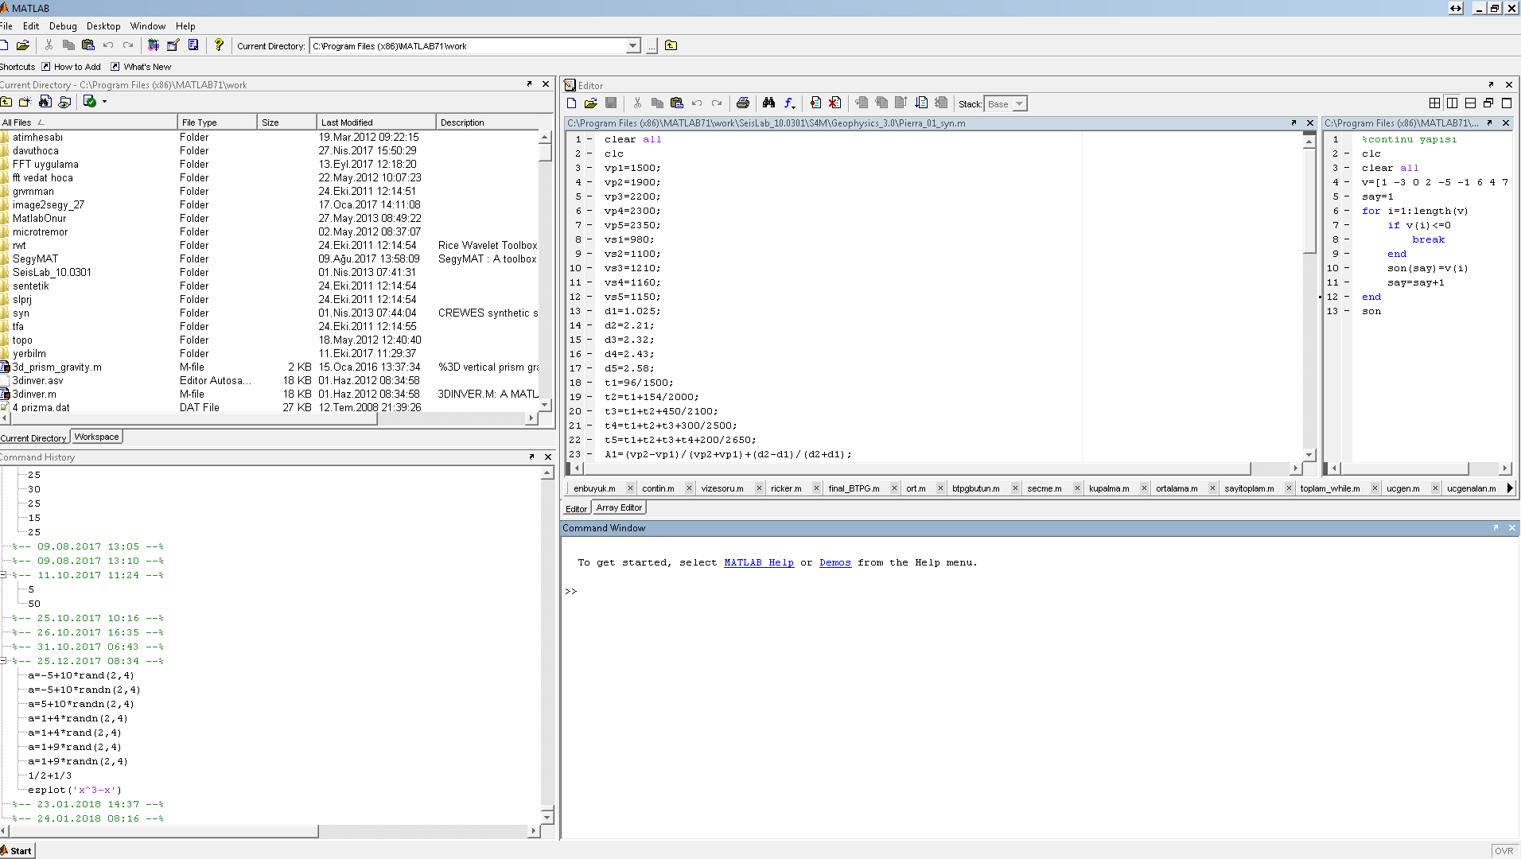
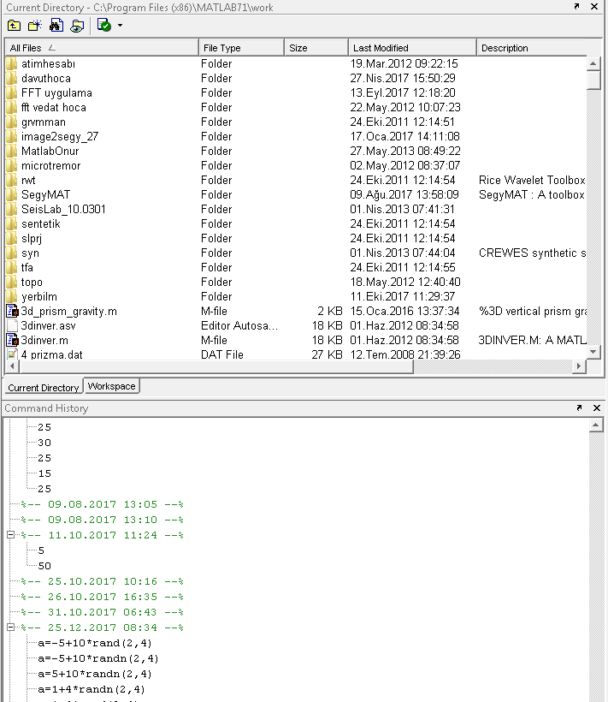
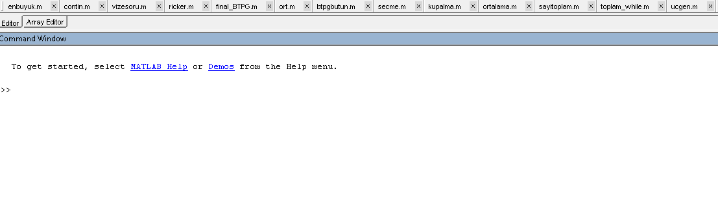
Araç çubuğu ve çalışma klasörü
Diğer çalışma klasörleri
Editor
Komut Satırı
Komut Satır geçmişi

Slide 6
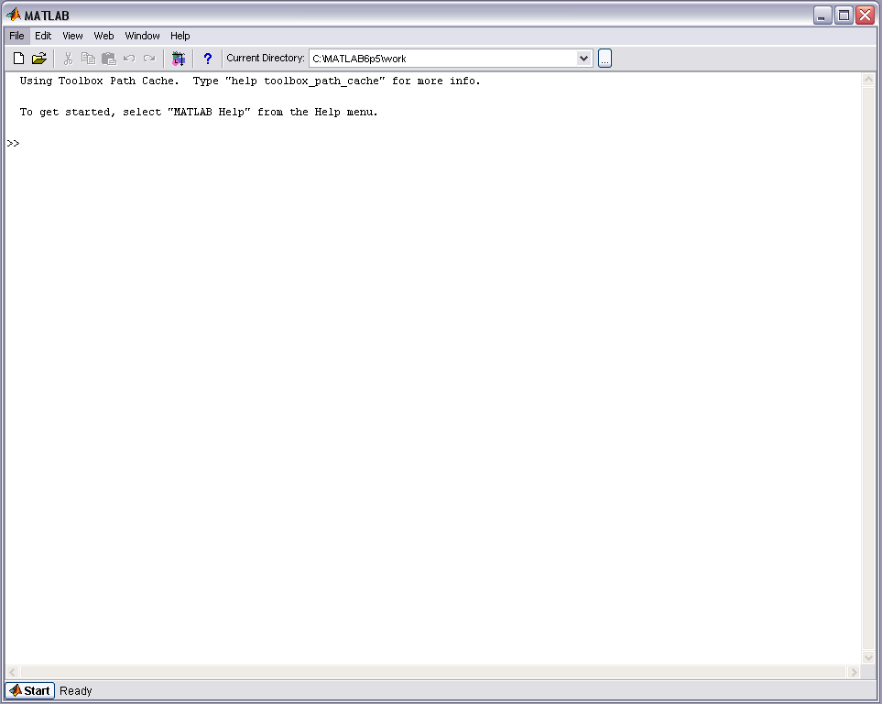
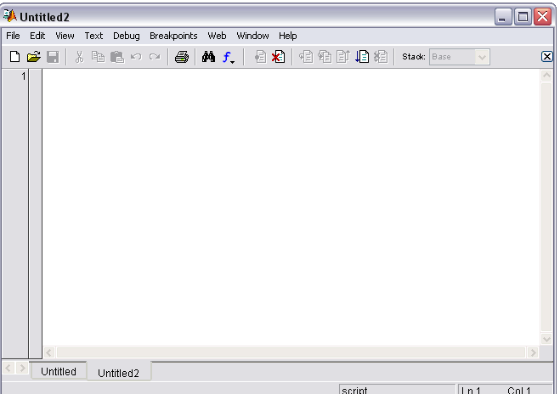
MATLAB/Command window (komut penceresi)
Current directory
(çalışma klasörü)
Dinamik komut satırı
Her türlü mat. işlem,
Demo, program çalıştırma vb.
M-file editörü
Programların yazıldığı editör

Slide 7
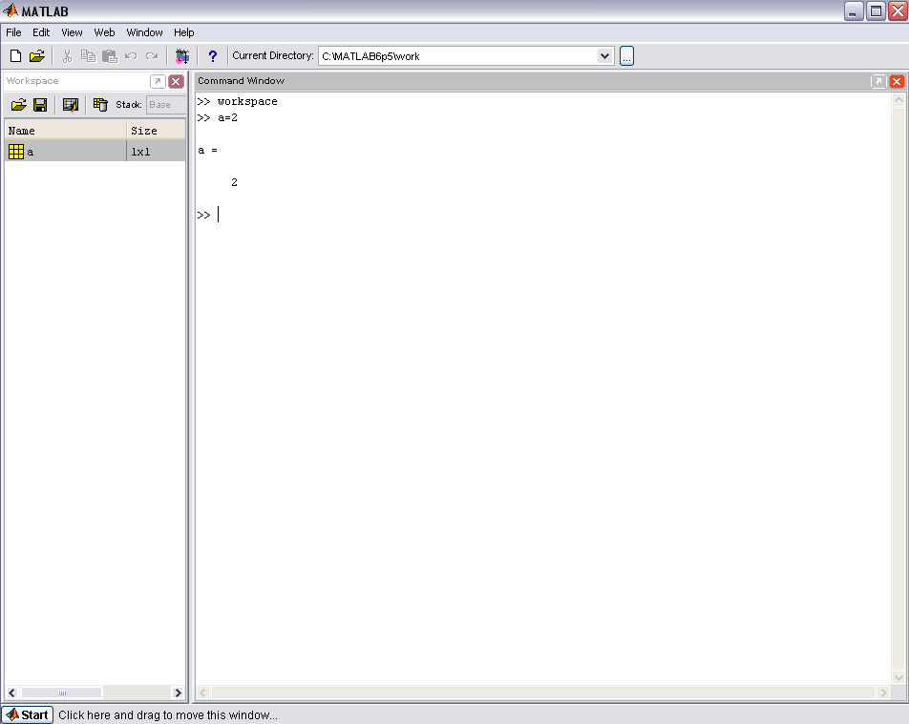
MATLAB/Workspace (İş alanı)
Atanan
değişken
Workspace penceresini
açmanın “komut” yolu
Workspace
penceresi
Workspace, ilgili oturumda kullanılan
tüm değişkenlerin tutulduğu alandır.

Slide 8
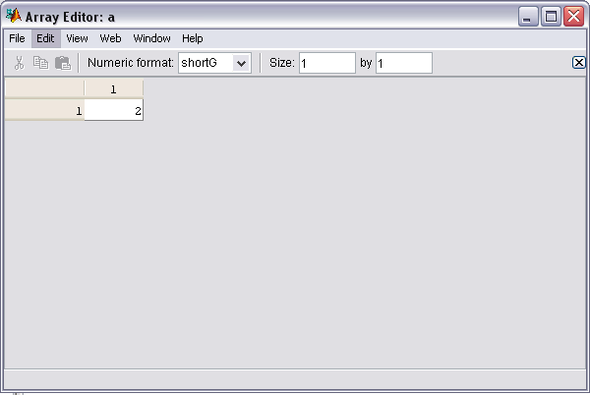
MATLAB/Array Editor (Dizi editörü)
Matris, vektör ve sayılar için excel özelliğindeki editördür.
İki farklı biçimde görüntülenir:
>>open('a')
workspace penceresinde ilgili değişken iki kez tıklanır.
Daha önce atanan bir değişkenin
boyutları istenildiği gibi değiştirilebilir!

Slide 9
Matlab’ da bulunan fonksiyon kütüphanesi sayesinde diğer programlama dillerine nazaran daha az sayıdaki satırla çözüm üretilebilmektedir.
Matlab, denklem takımlarının çözümlerinde, diferansiyel denklem sistemlerinin çözümü, integral hesabı gibi sayısal hesaplamalarda rahatlıkla kullanılabilmektedir.
Veri çözümleri, istatistiksel çözümlemeler ve grafik çizimlerinde etkin bir biçimde kullanılabilmektedir.

Slide 10
Matlab’de hazır programlar vardır. Bu programlara fonksiyon adı verilir.
Matlab fonksiyonlarının kullanımı, matematikteki y=f(x) fonksiyonunun kullanımıyla özdeştir.
Örneğin, a=sin(x) fonksiyonunda, sin fonksiyonu, x açısının (input-girdi) değerini hesaplar; kullanıcı bu değeri, örneğin, bir a değişkenine atar. a değeri sin fonksiyonunun bir çıktısıdır (output).

Slide 11
Avantajları:
Kullanım kolaylığı,
İşletim sistemi uyumluluğu,
Sayısal analiz işlemlerindeki kolaylıklar,
Hazır fonksiyonlar (function files),
Görüntüleme (visualization) kolaylığı (grafik çizim),
GUI geliştirme kolaylığı,
MATLAB derleyicisi (exe: executable dosya ile win32 uygulamaları),
Toolboxes (Araç kutuları) :hazır programlar!

Slide 12
Avantajları:
Teknik hesaplamalara uygun yüksek seviyeli bir dil oluşu,
Kodların, dosyaların ve verilerin kolayca düzenlenmesine olanak sağlayan bir ortama sahip olması,
Yinelemeli tasarım ve problem çözme yöntemleri için gerekli interaktif araçları bünyesinde barındırması,
Tüm matematik problemlerin çözümlerinde ullanılabilecek, oldukça geniş, hazır fonksiyonlara sahip olması,
Görsellik açısından 2 ve 3 boyutlu grafik özelliklerine sahip araçları bünyesinde barındırıyor olması,

Slide 13
TEMEL KURALLAR
Matlab yavaş çalışır.
Fiyatı eşdeğer programlara oranla daha pahalıdır.
Programlama dili ve yardım bilgileri tamamen İngilizcedir.
Komut temeline dayalı bir programlama dilidir.
Büyük-küçük harf duyarlılığına sahiptir. (Örneğin; A ile a program tarafından farklı algılanır).
( >> ) işareti, matlab’ da program yazma satırı olup komut promt’u olarak isimlendirilir. Komut penceresinden komut girilmesinde ya da program isimlerini yazarak koşturulmasında kullanılır. Komut penceresinden programlama dilinin basit bir hesap makinası gibi kullanılmasına olanak sağlar.
Komutlar (enter) tuşuna basılarak koşturulur.

Slide 14
MATLAB/Temel dosya türleri
*.m MATLAB program dosyaları
*.fig Grafik dosyaları ve GUI’lerin grafik parçaları
*.mat Değişken ve matris dosyaları
*.p pre-parsed pseudo-code dosyaları (bu dosyaların içeriği görüntülenemez ancak program olarak çağrılabilir, yani MATLAB’de çalıştırılabilir!)

Slide 15
MATLAB DİLİNDE İFADELER (Expressions)

Slide 16
1. SAYILAR (Numbers)

Slide 17
1.2341e+03=1.2341x10^3= 1234.1

Slide 18
>> format long
>> a
a =
0.02560000000000
>> a=0.0001*256
a =
0.0256
>> format short
>> a
a =
0.0256
>> format bank
>> a
a =
0.03

Slide 19
2. OPERATÖRLER
A- ARİTMETİK OPERATÖRLER

Slide 20
B- İLİŞKİSEL(Relational) OPERATÖRLER

Slide 21
C- MANTIKSAL(Logical) OPERATÖRLER

Slide 23
OPERATÖRLER MATLAB ÖRNEKLERİ
>> [1 2 2]+[2 6 3]
ans =
3 8 5
>> [1 2 2]-[2 6 3]
ans =
-1 -4 -1
>> [1 2 2]*[2;6;3]
ans =
20
>> [1 2 2]*[2 6 3]
>> [1 2 2].*[2 6 3]
ans =
2 12 6
??? Error using ==> mtimes
Inner matrix dimensions must agree.

Slide 24
OPERATÖRLER MATLAB ÖRNEKLERİ
>> [1 2 2]./[2 6 3]
ans =
0.5000 0.3300 0.6670
>> [1 2 2].\[2 6 3]
ans =
2.0000 3.0000 1.5000
>> [1 2 2]\[2 6 3]
ans =
0 0 0
1.0000 3.0000 1.5000
0 0 0
>> [1 2 2]/[2 6 3]
ans =
0.4082
>> [1 2 2]^[2 6 3]
??? Error using ==> mpower
At least one operand must be scalar.
>> [1 2 2].^[2 6 3]
ans =
1 64 8
>> [1 2 2]^[2;6;3]
??? Error using ==> mpower
At least one operand must be scalar.

Slide 25
OPERATÖRLERİN ÖNCELİK SIRASI

